Slide 1
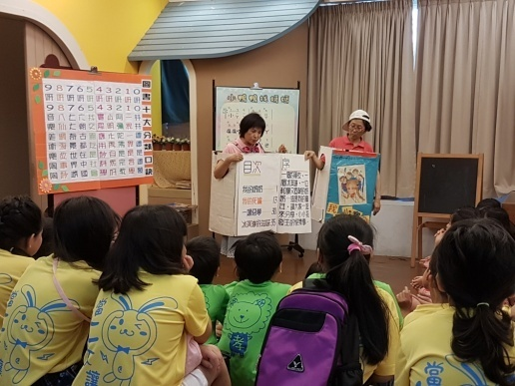
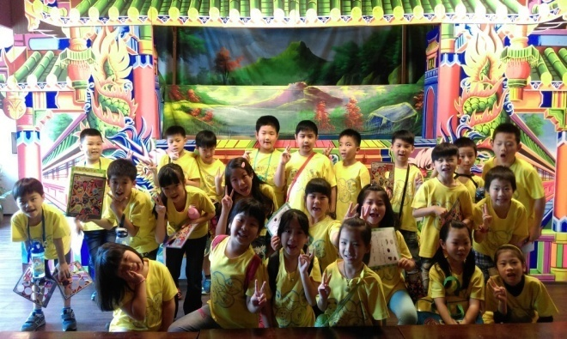
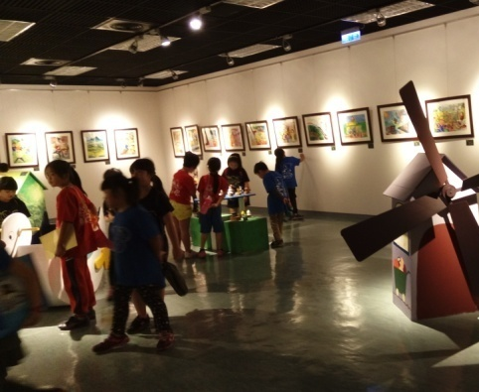
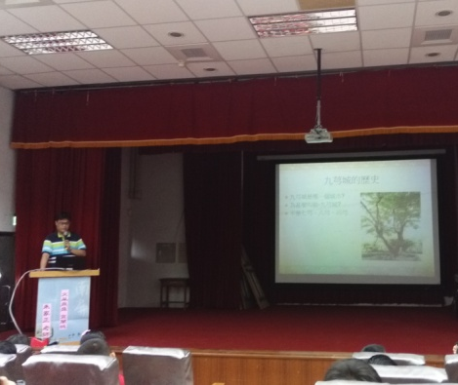
南屏國小一O四學年度第二學期
二年級特色課程
教學群：李淑娟、崔明圓、羅安倫
呂季霏、王惠玲

Slide 2
一、學期主題：文風鼎盛社區行
活動一 文化之都
了解宜蘭市是培養人才的文化之都
活動二 走訪文化中心
參觀文化局並學習參觀的禮儀

Slide 3
二、學期課程架構

Slide 4
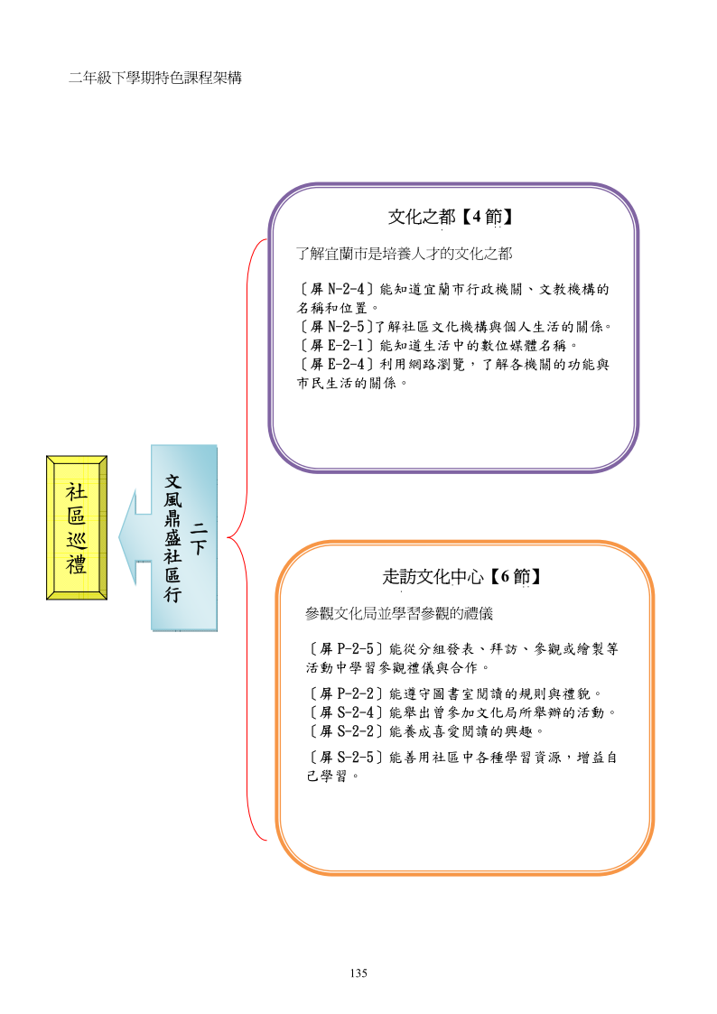

Slide 5
三、實施情形

Slide 6
活動一 文化之都
進行「文風鼎盛宜蘭城」講座
邀請朱家正老師為孩子們進行一場跟宜蘭歷史有關的文化講座

Slide 7
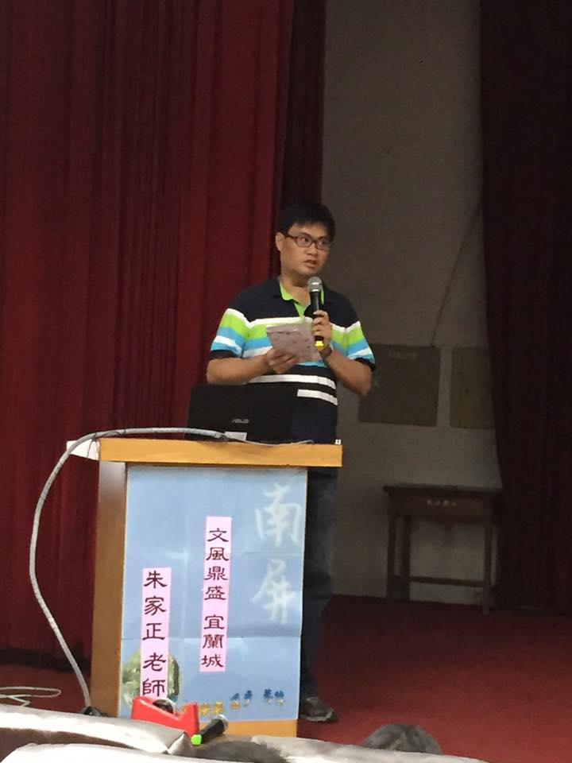
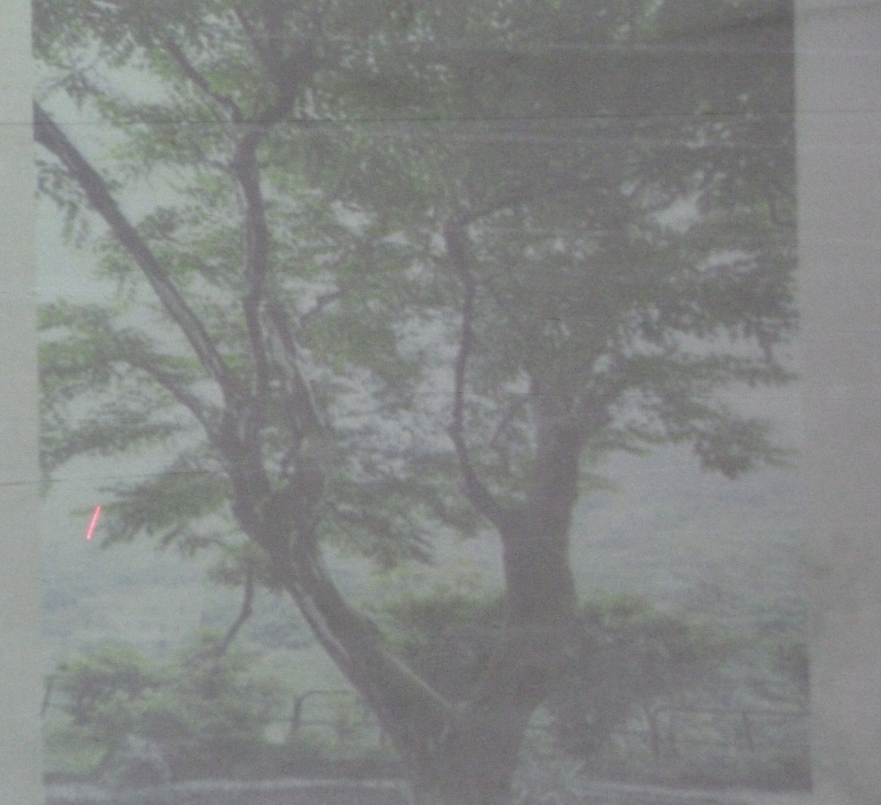
從宜蘭市的舊稱「九芎城」談起

Slide 8
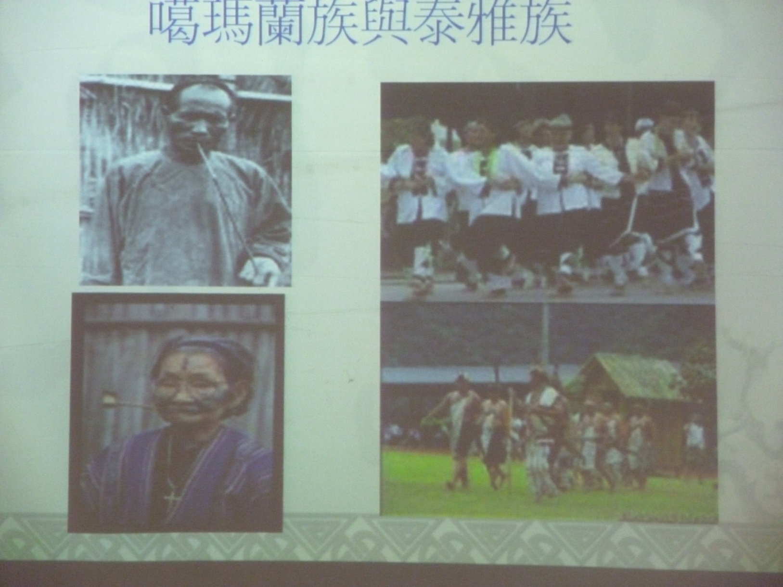
這塊土地的主人-噶瑪蘭族.泰雅族

Slide 9
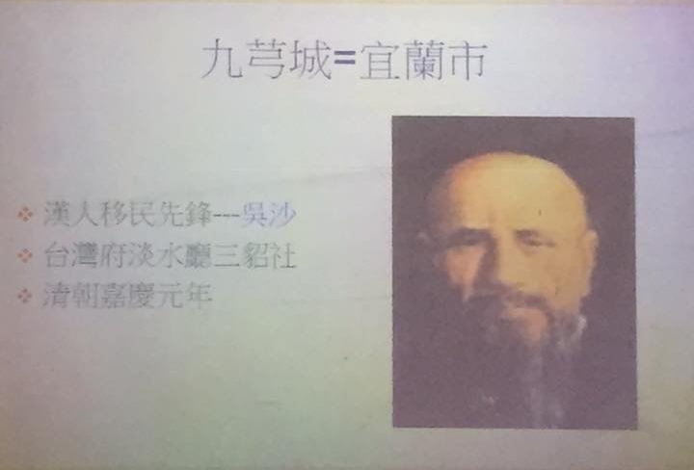
漢人移民先鋒-吳沙

Slide 10
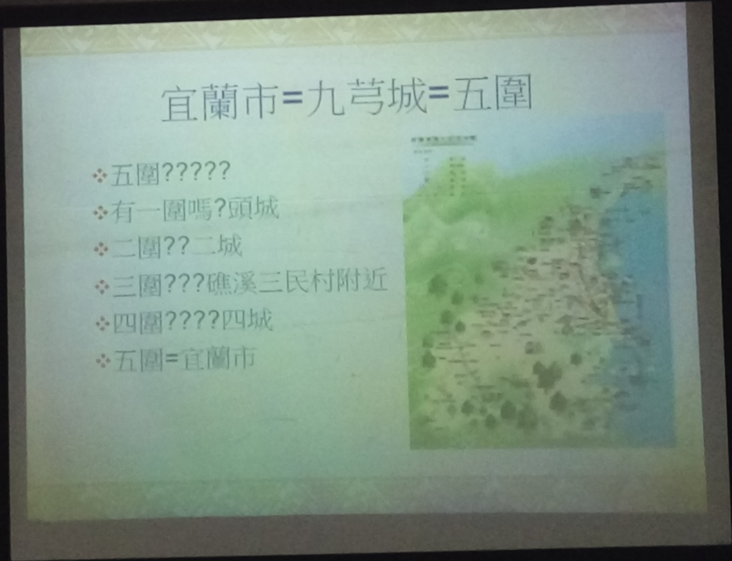
宜蘭各鄉鎮新舊地名的沿革
一圍 》頭城
二圍 》二城
三圍 》礁溪
四圍 》四城
五圍 》宜蘭

Slide 11
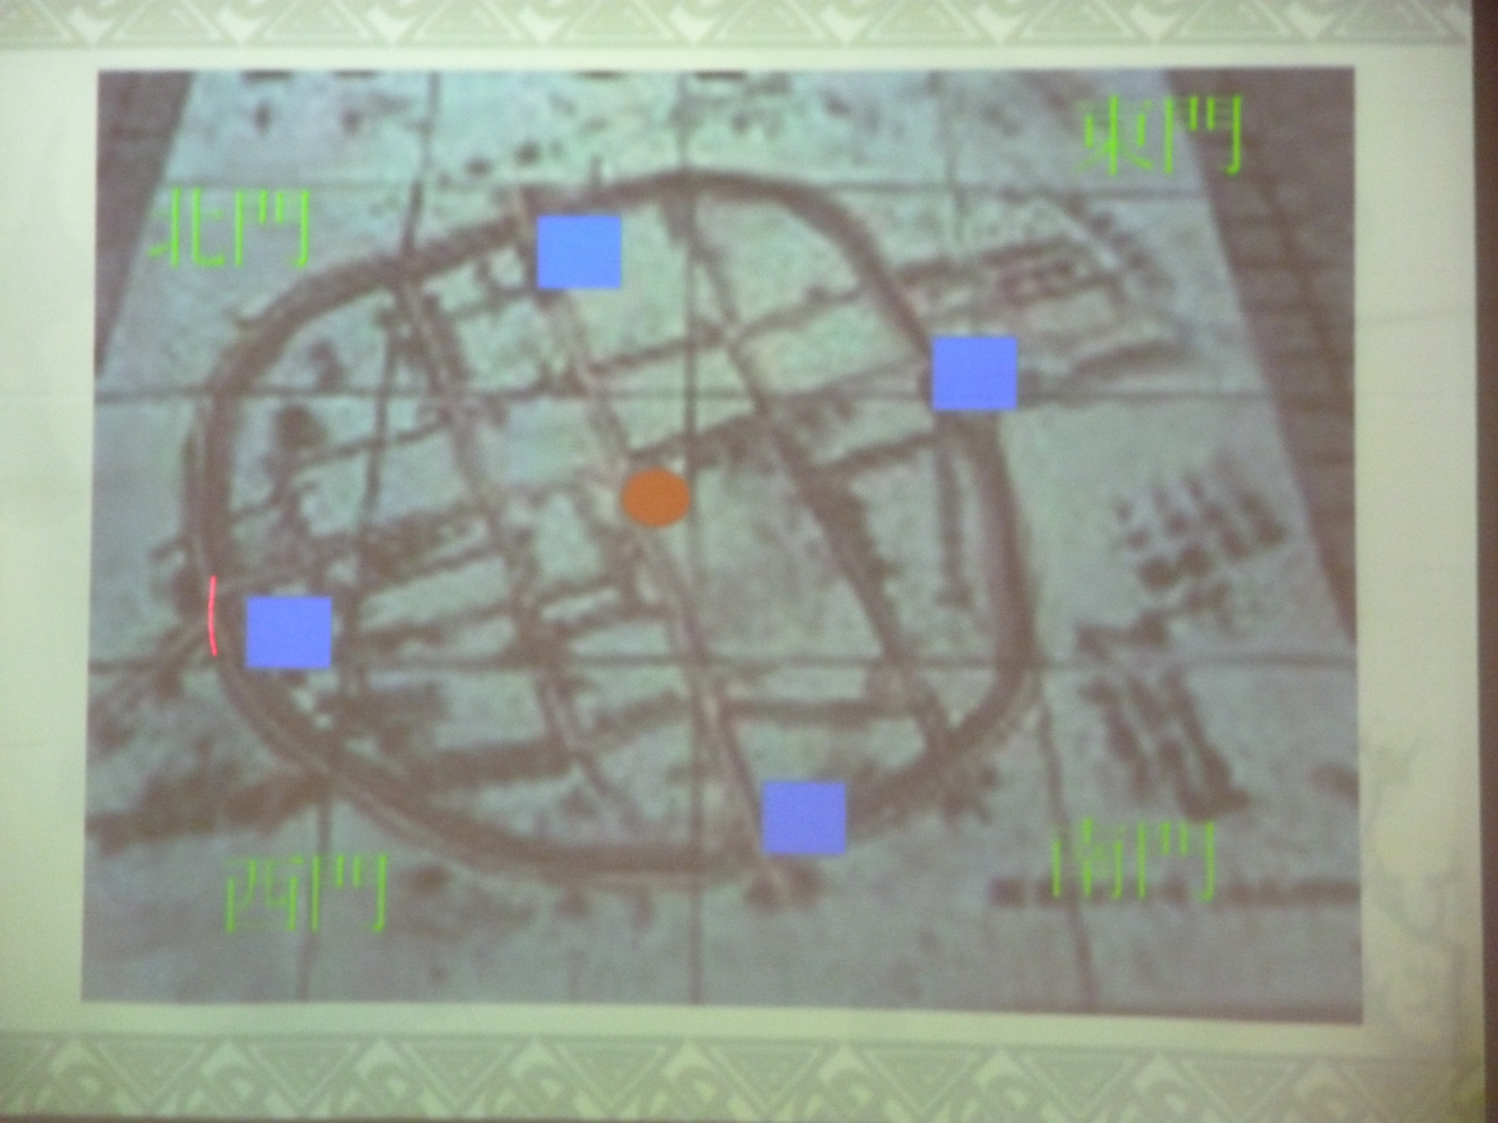
東.西.南.北各城門-現在的位置

Slide 12
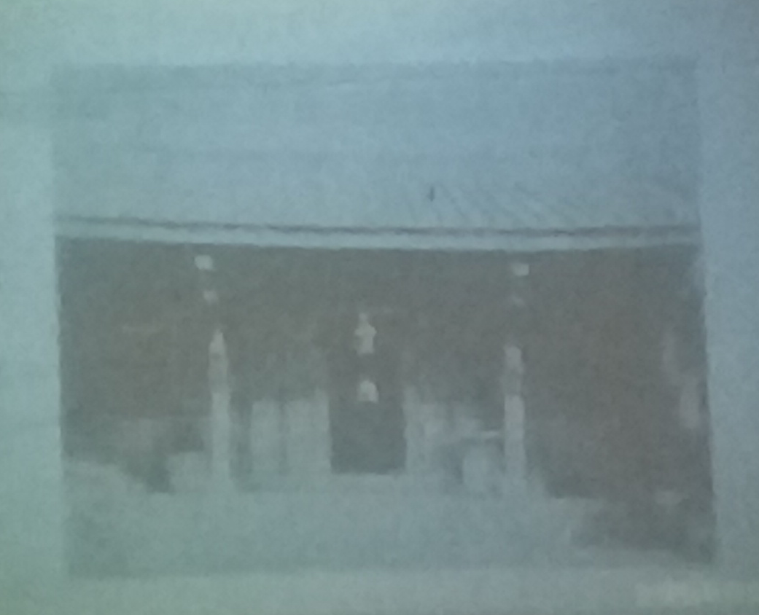
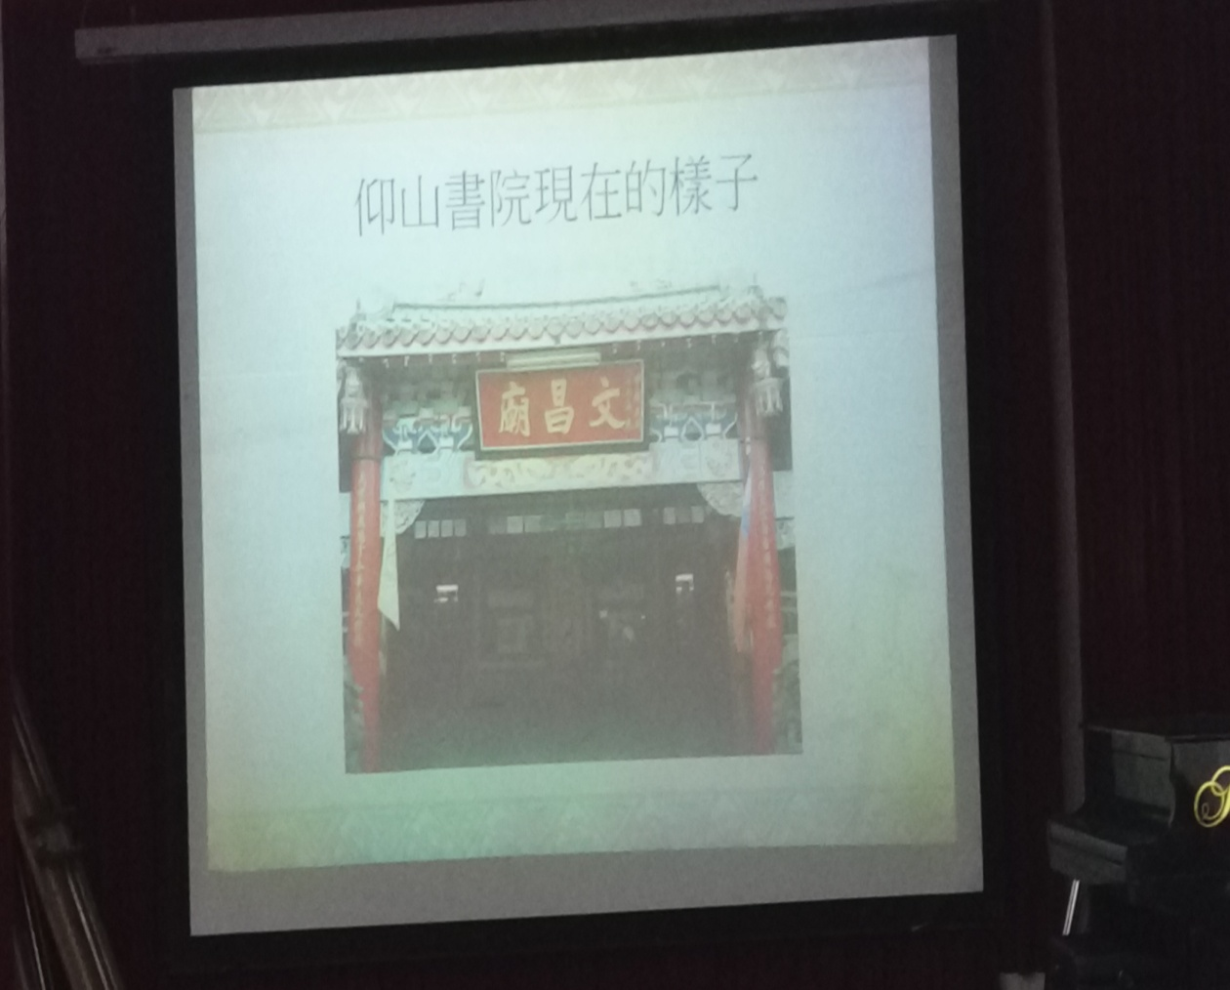
書院的過去與現在

Slide 13
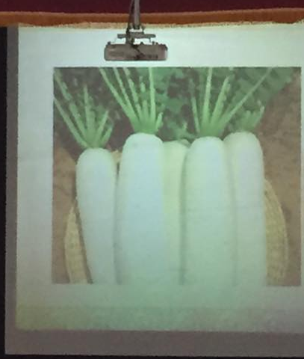
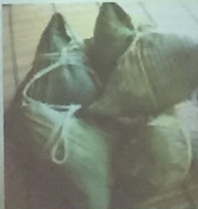
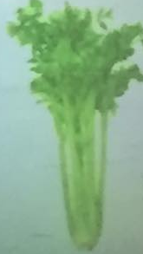
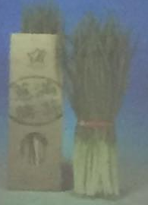
學子到文昌廟拜拜必帶的供品
蘿蔔 粽子 芹菜 蔥
(好彩頭) (包中) (勤奮) (聰明)

Slide 14
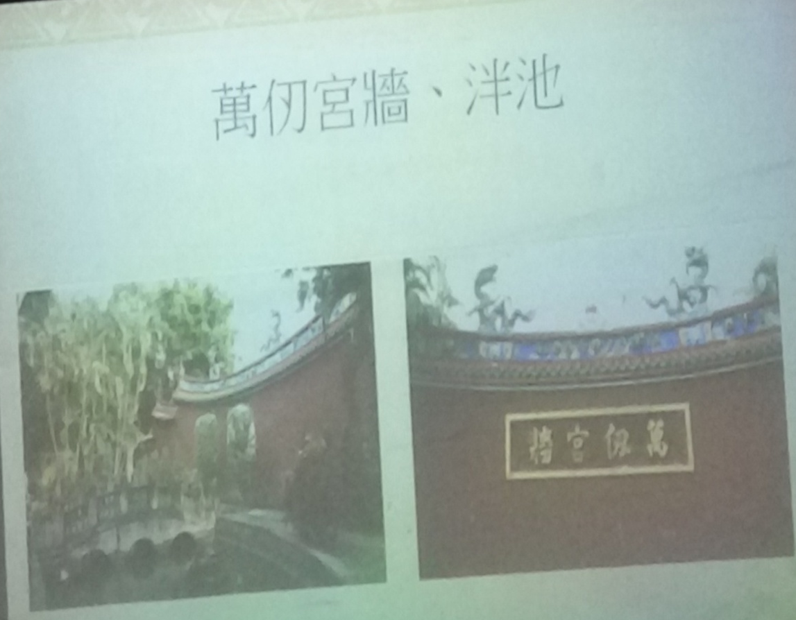
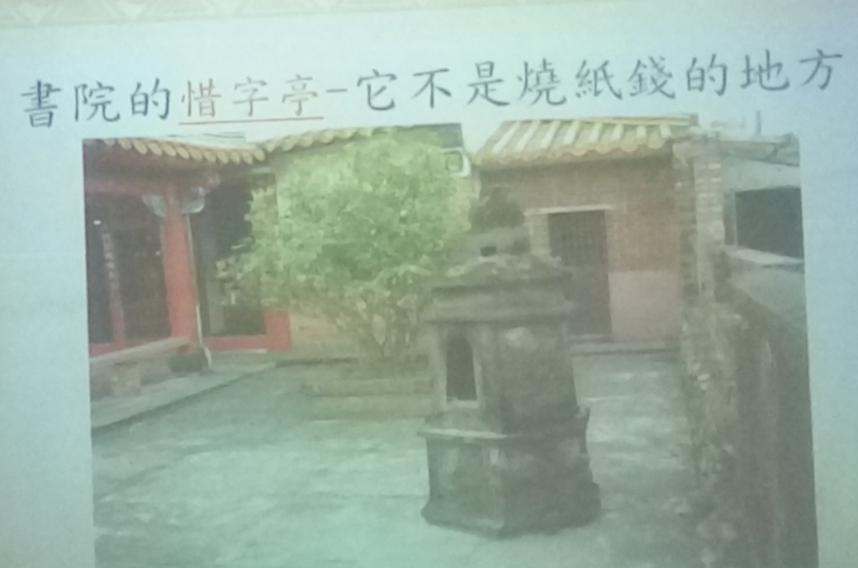
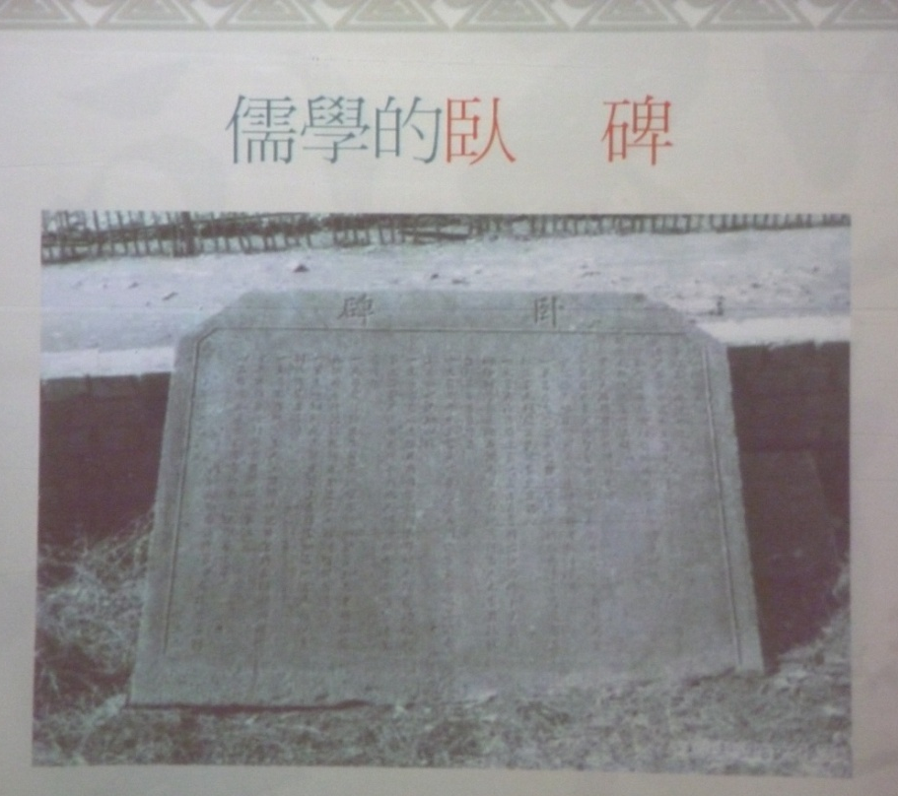
孔廟

Slide 15
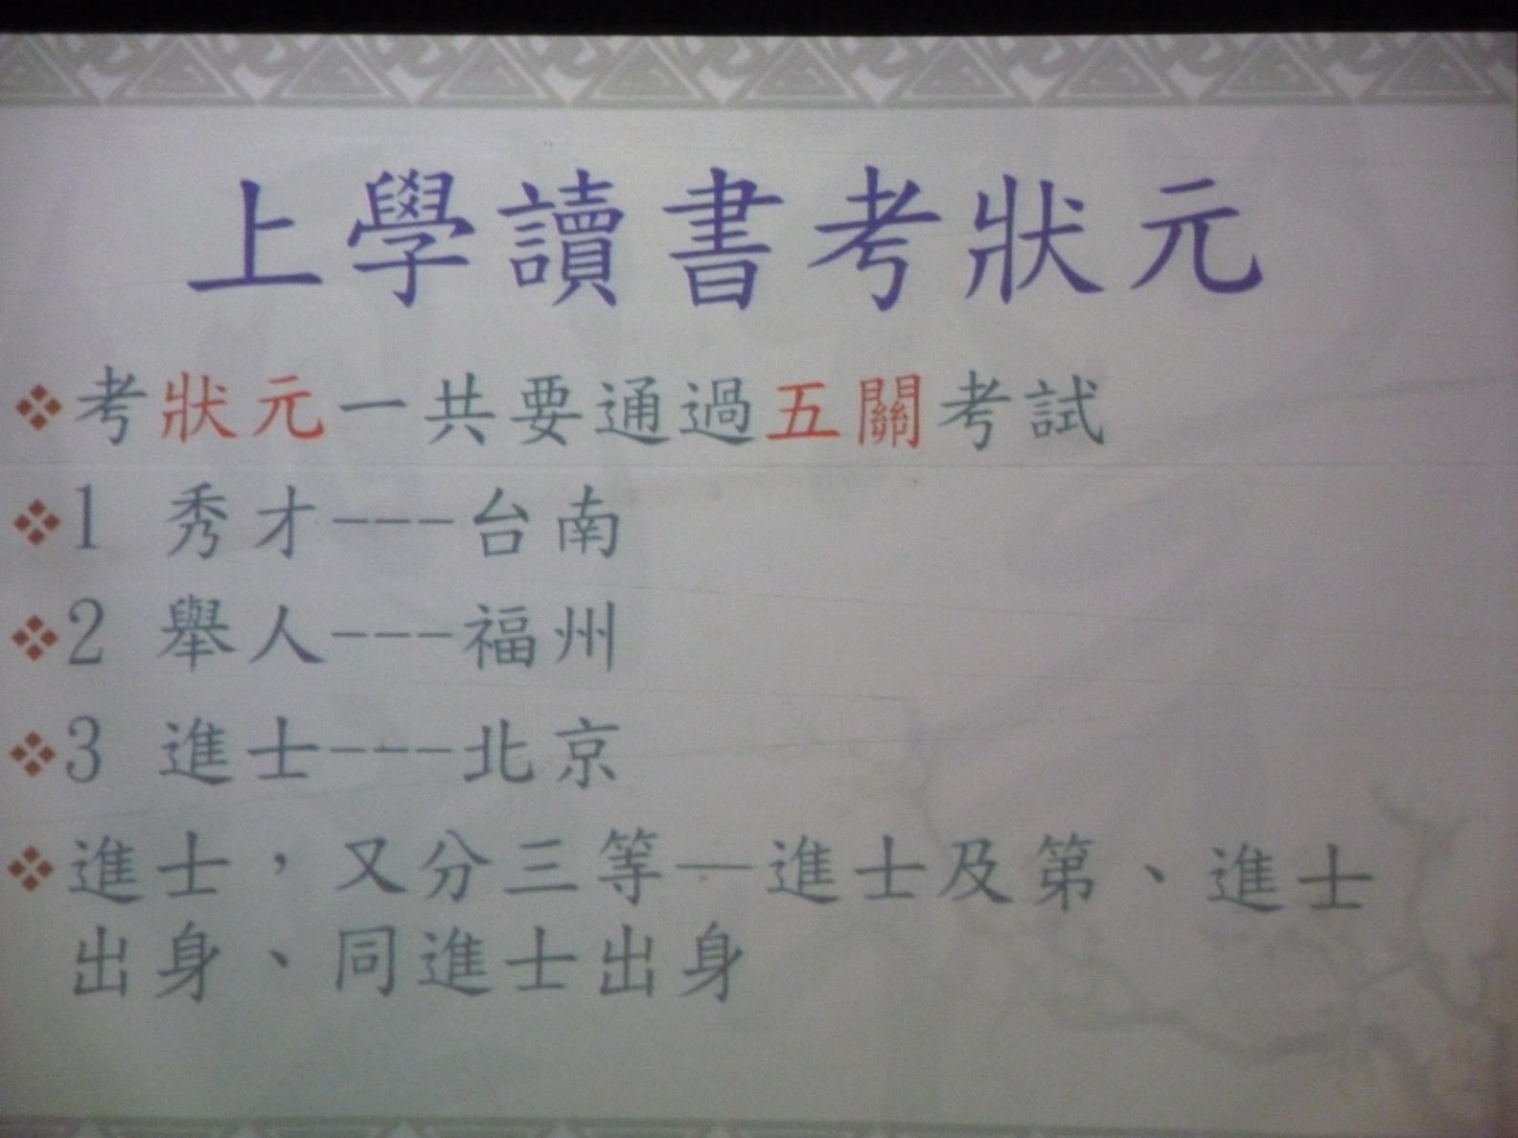
考狀元不容易，要通過五關的考驗

Slide 16
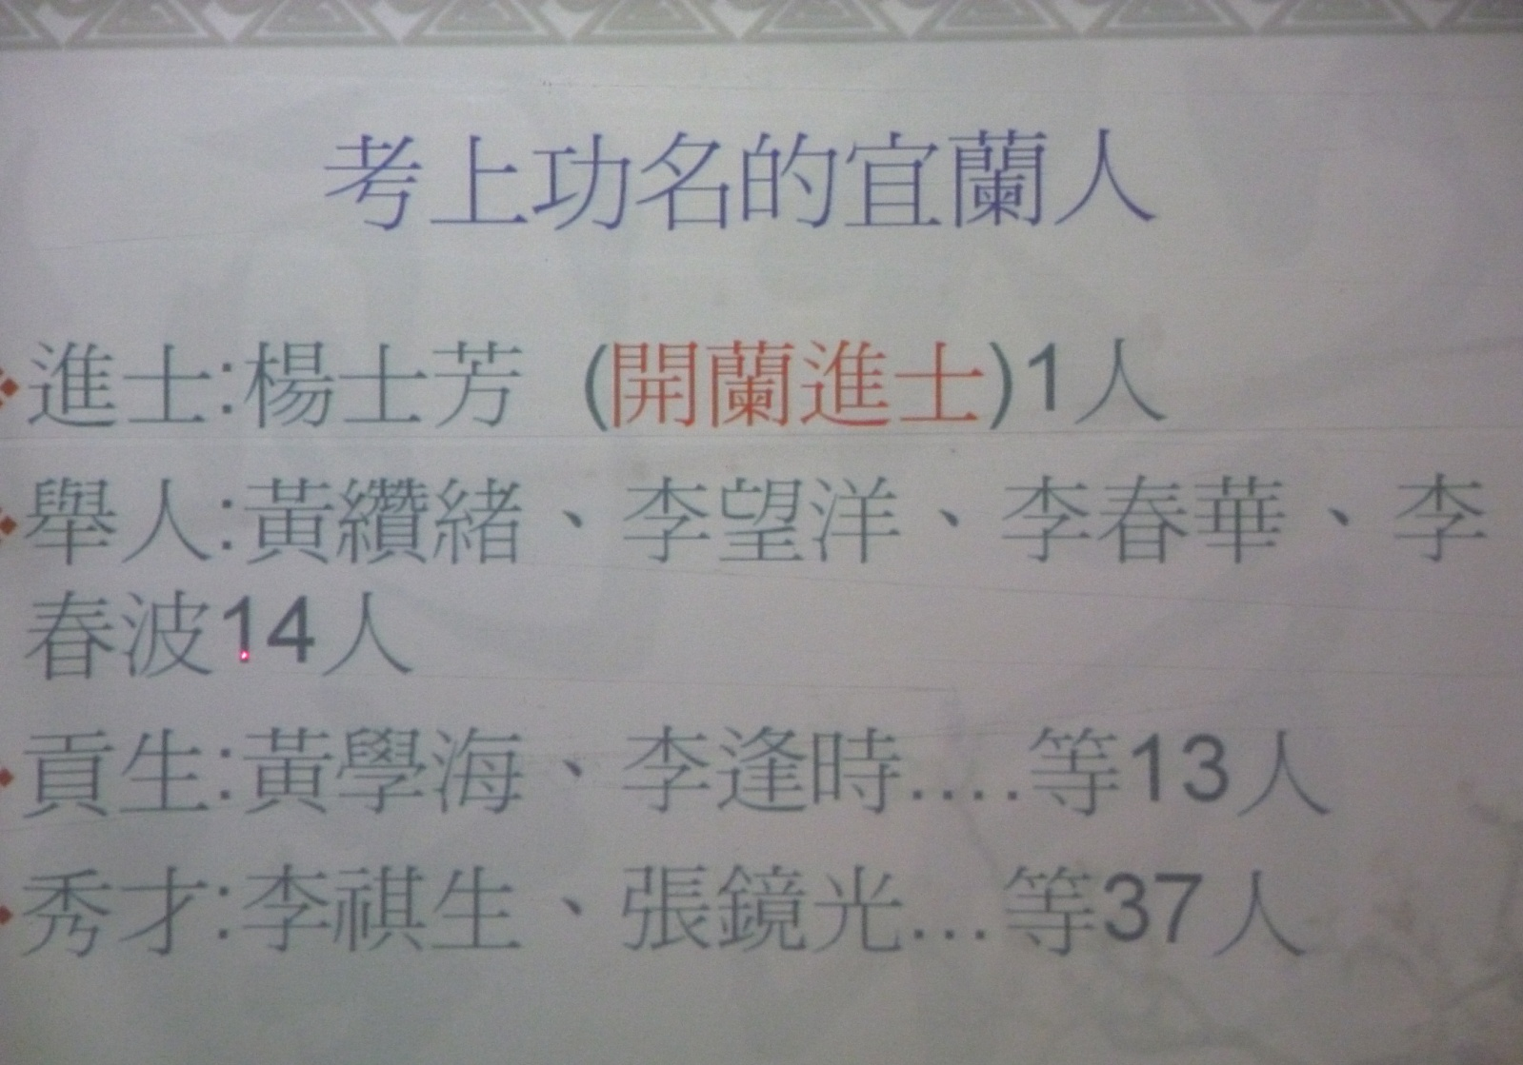
開蘭進士-楊士芳

Slide 17
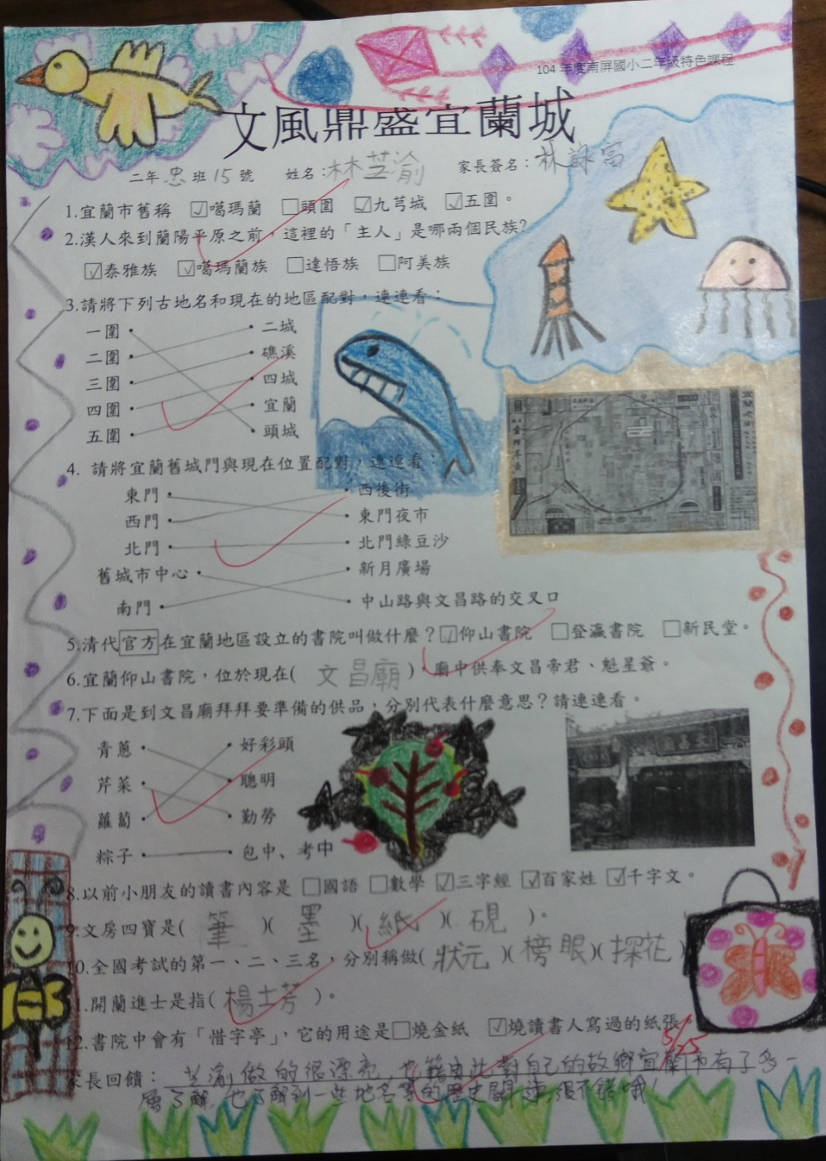
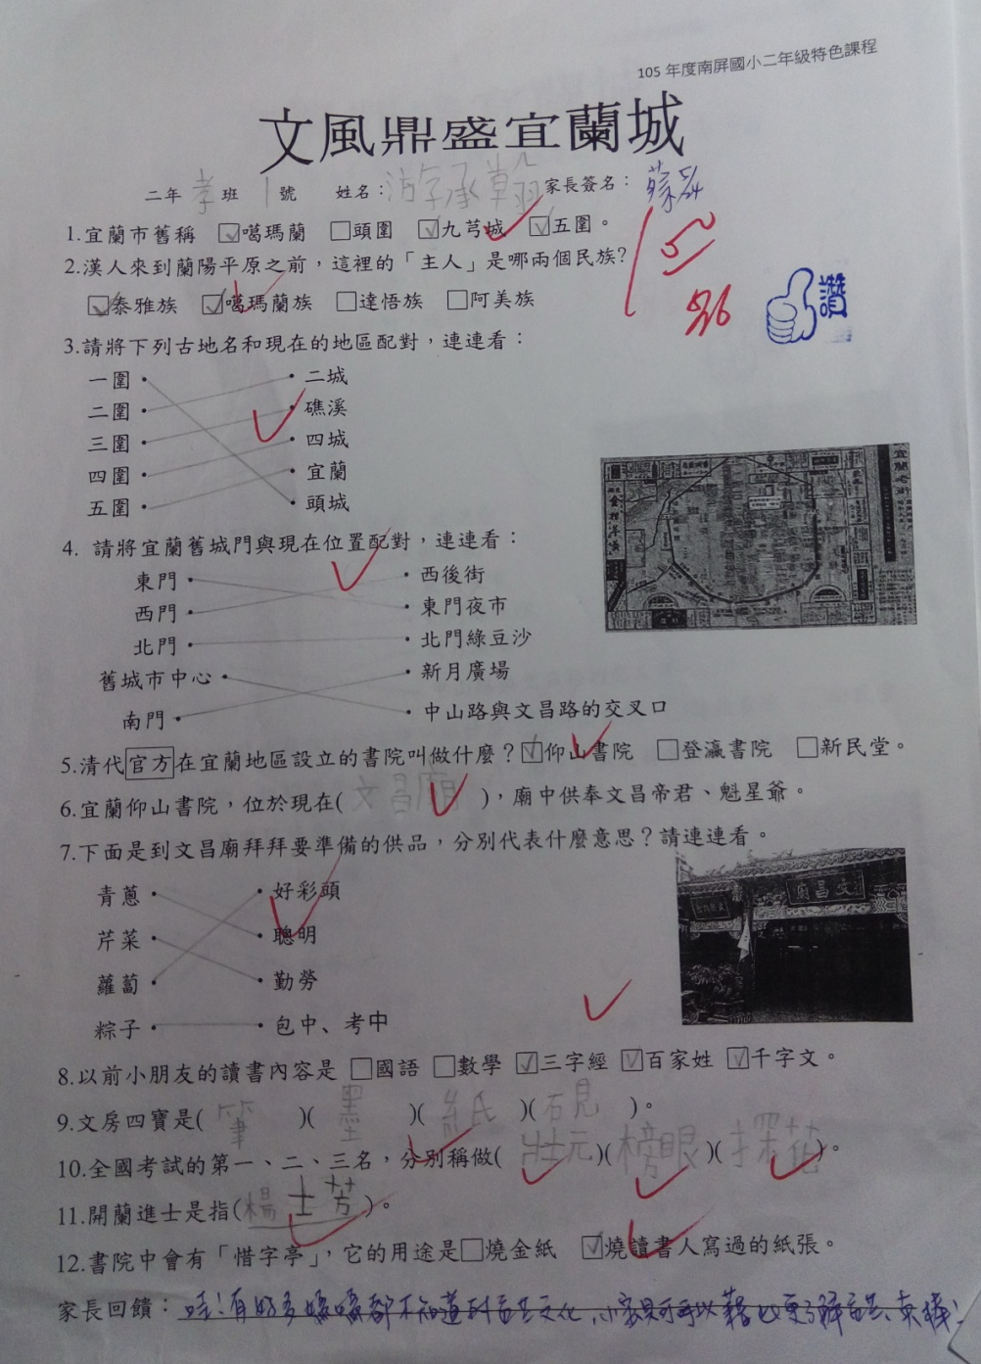
學習單的書寫

Slide 18
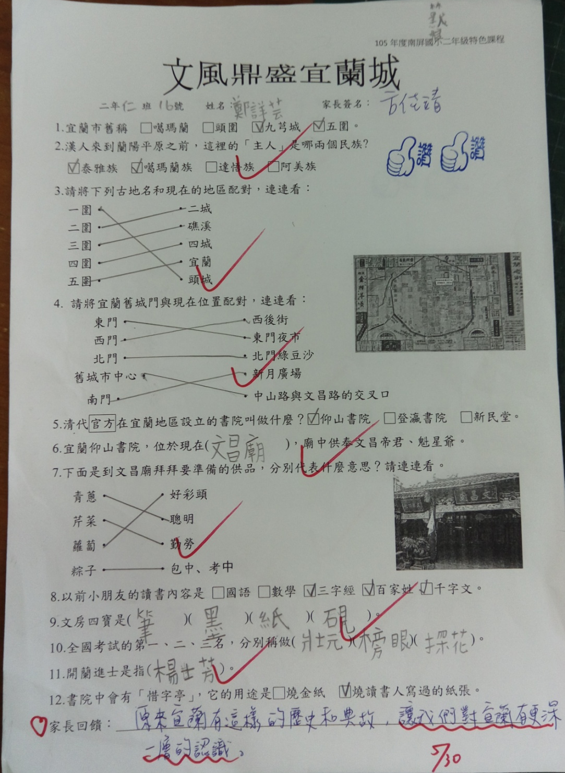
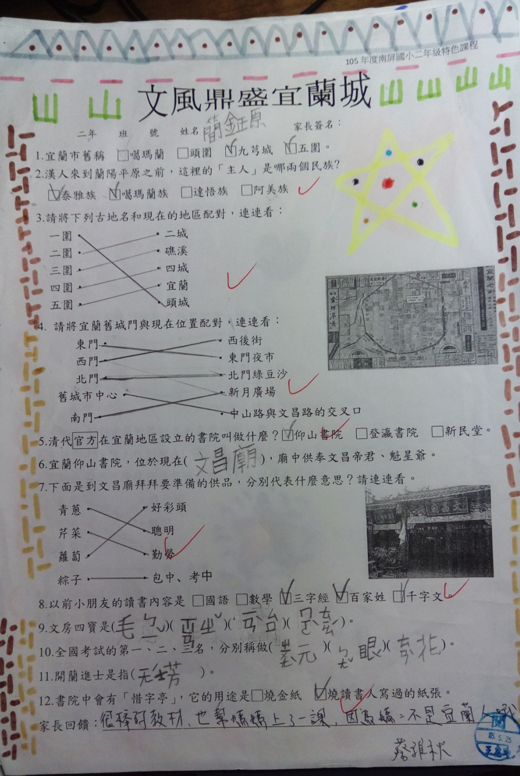

Slide 19
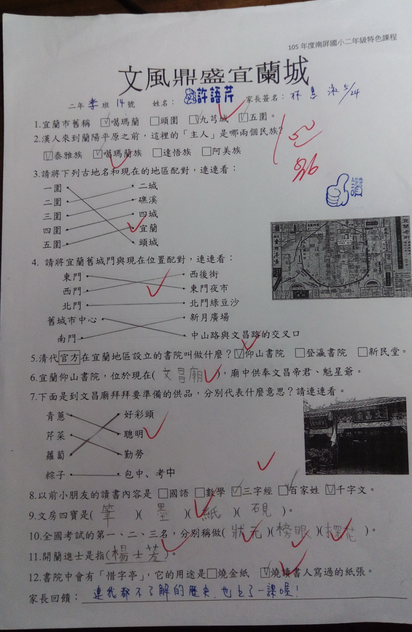
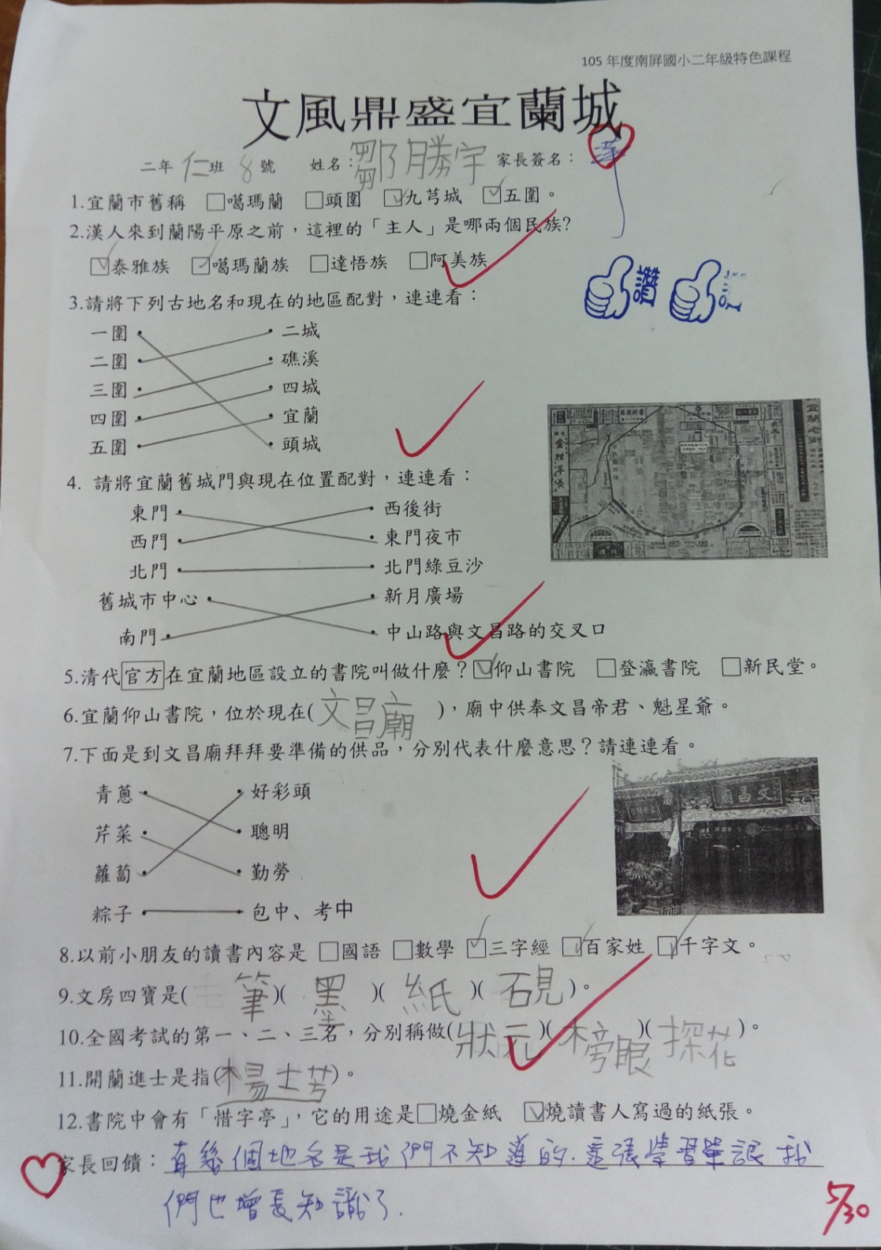

Slide 20
活動二 走訪文化局
實地走訪宜蘭文化局
◎探訪台灣戲劇館
◎深入兒童閱覽室
◎參觀展覽室

Slide 21
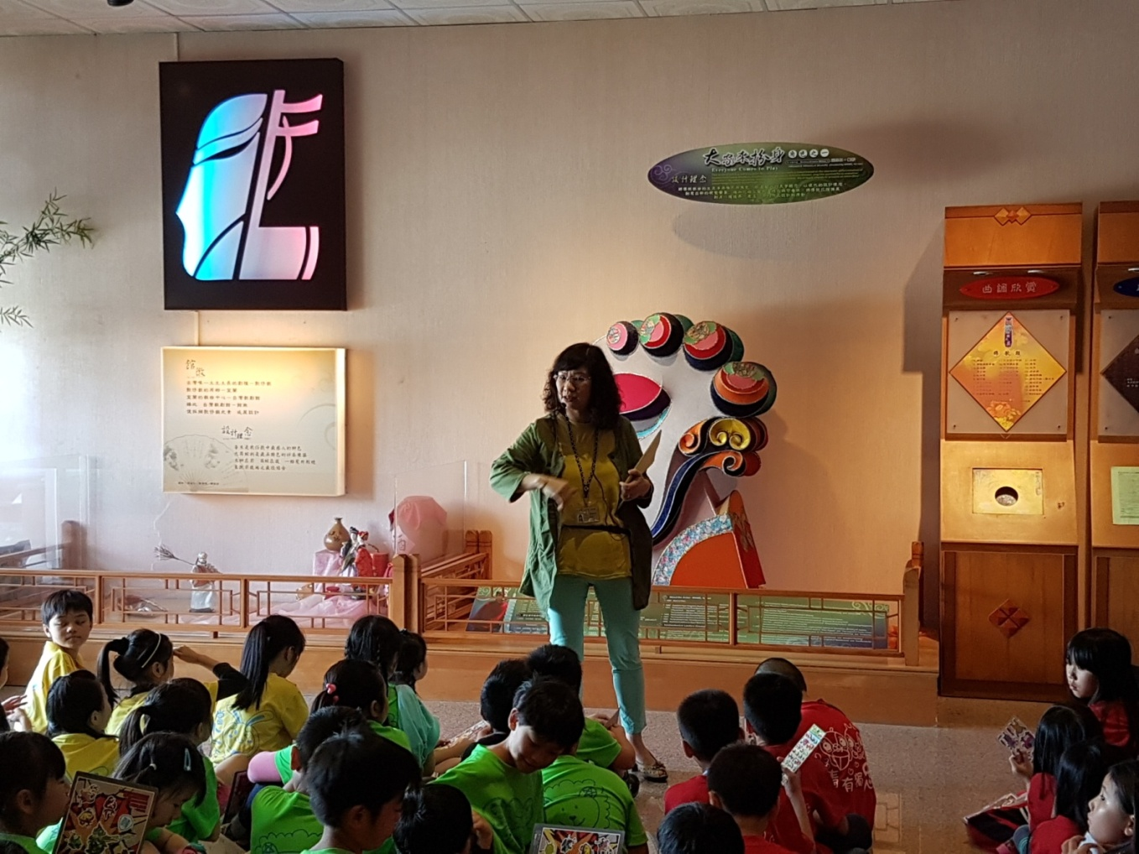
◎台灣戲劇館
館徽的介紹

Slide 22
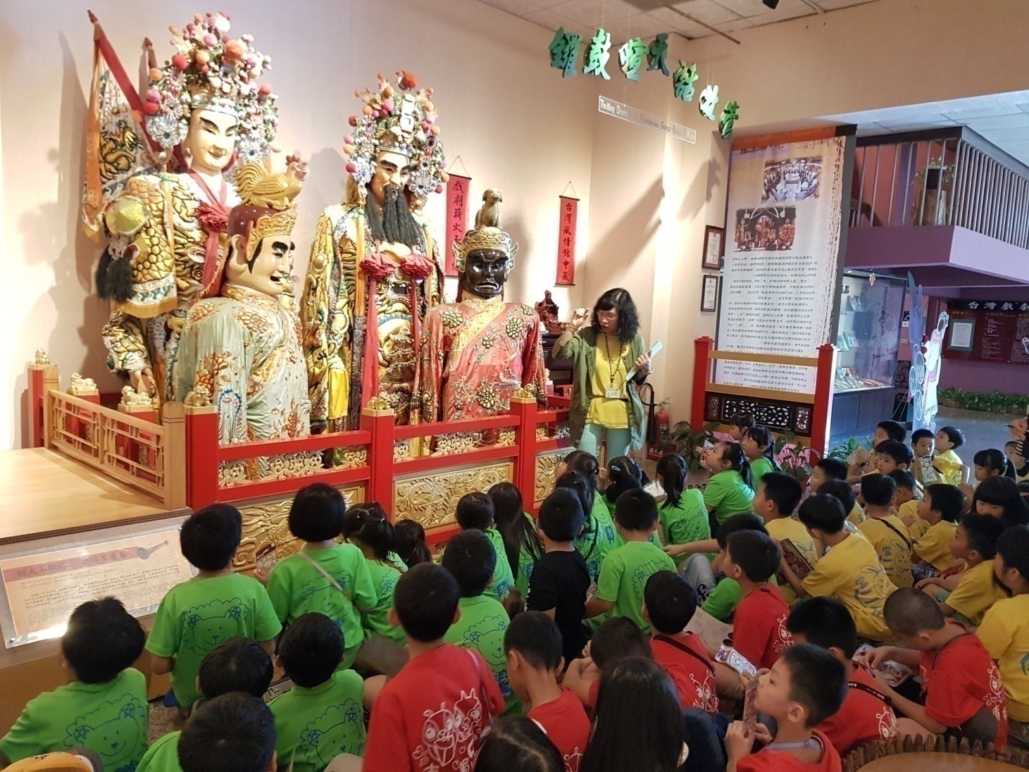
淺談戲曲神像的傳說故事

Slide 23
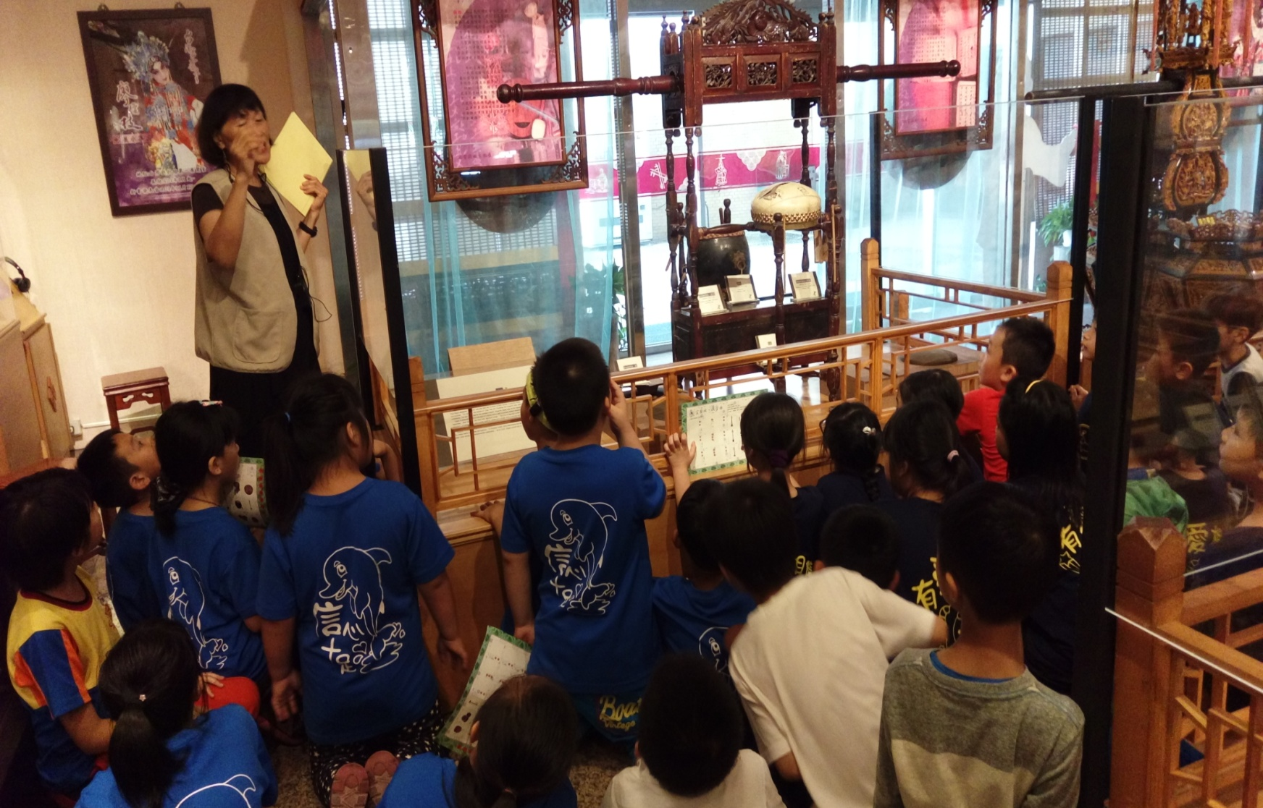
南北管樂器介紹

Slide 24
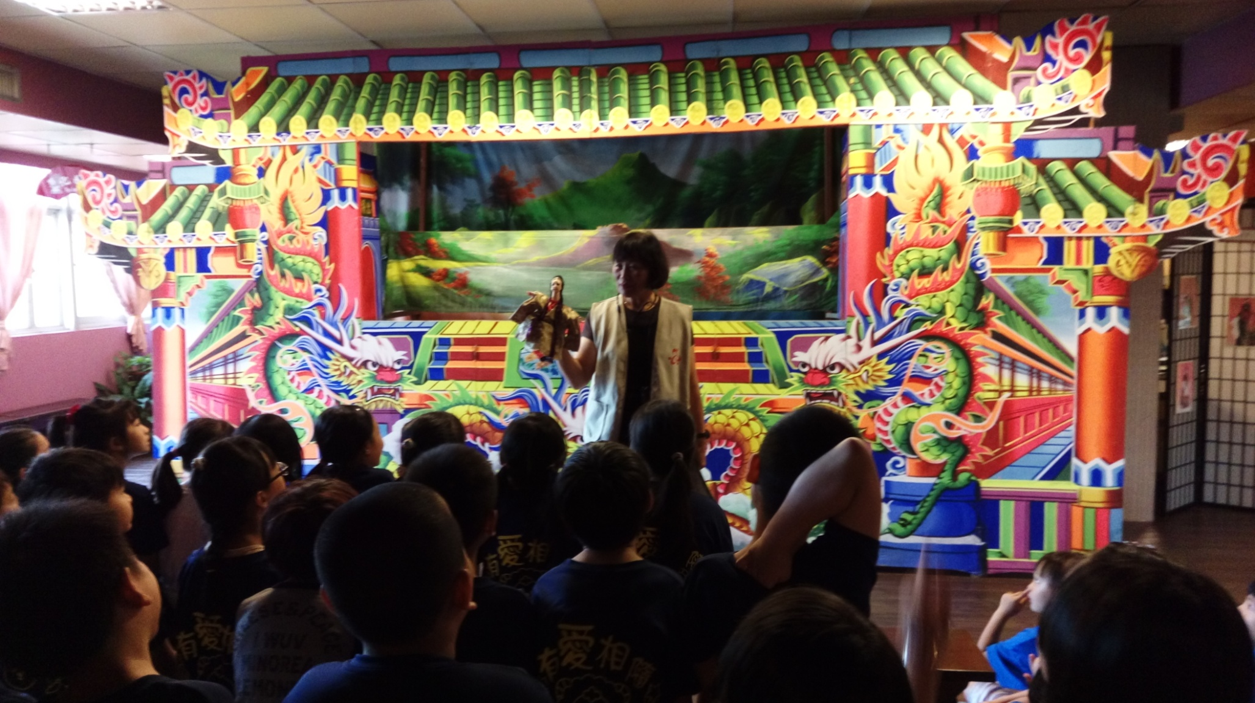
戲偶的操弄與戲台介紹

Slide 25
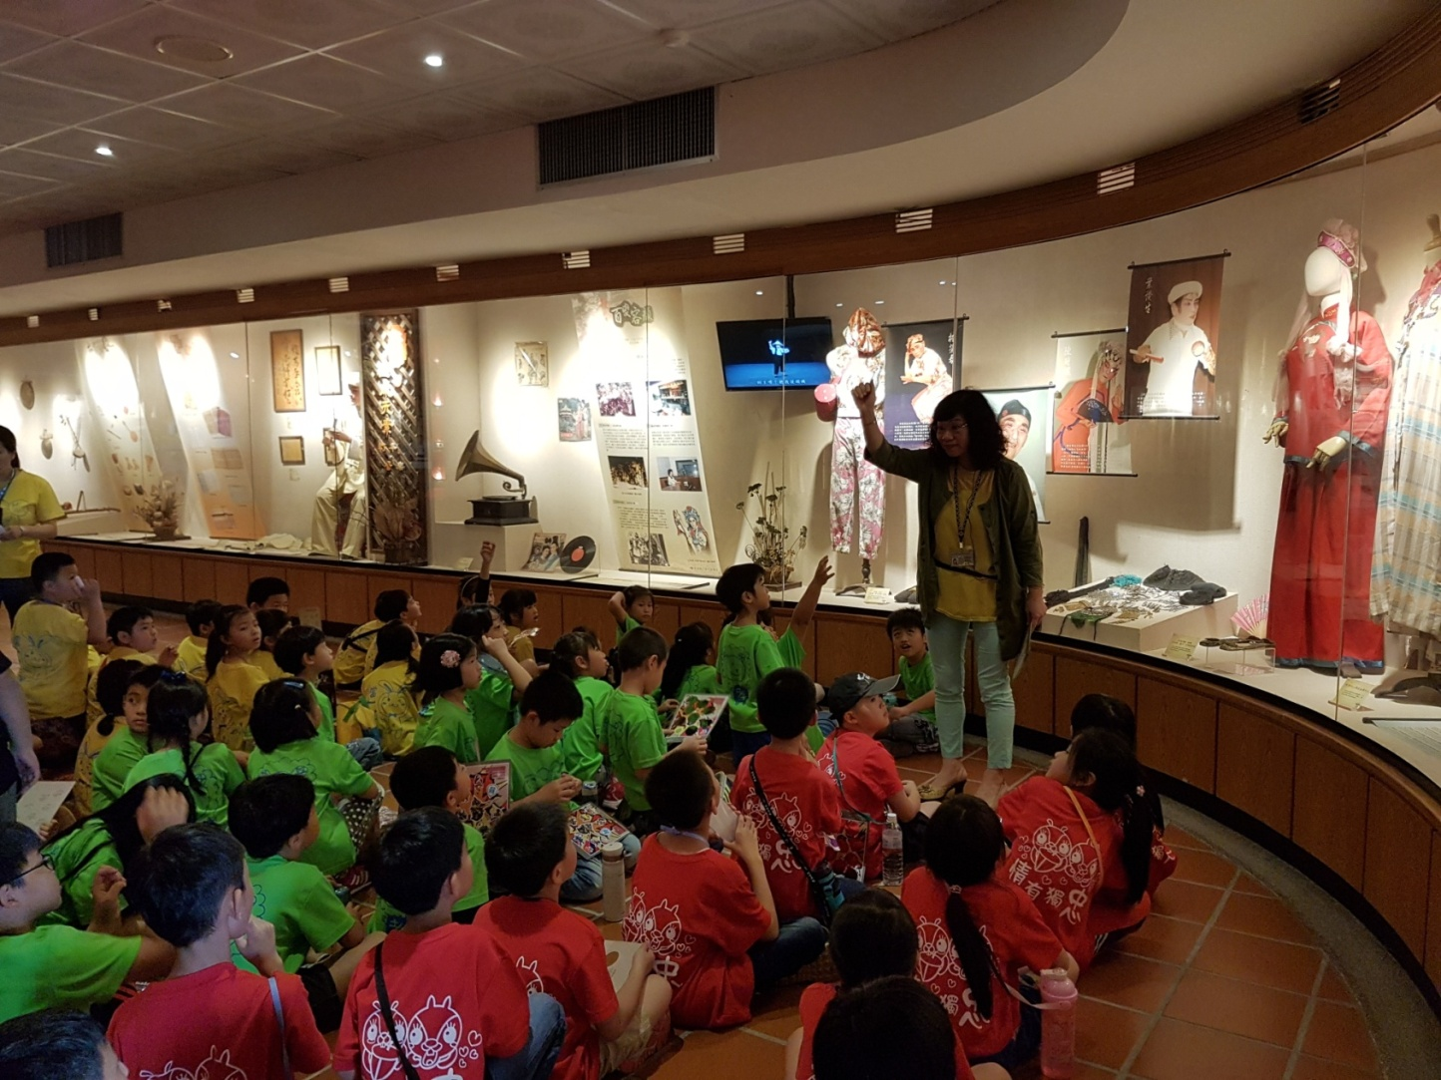
歌仔戲的發源地-宜蘭員山鄉

Slide 26
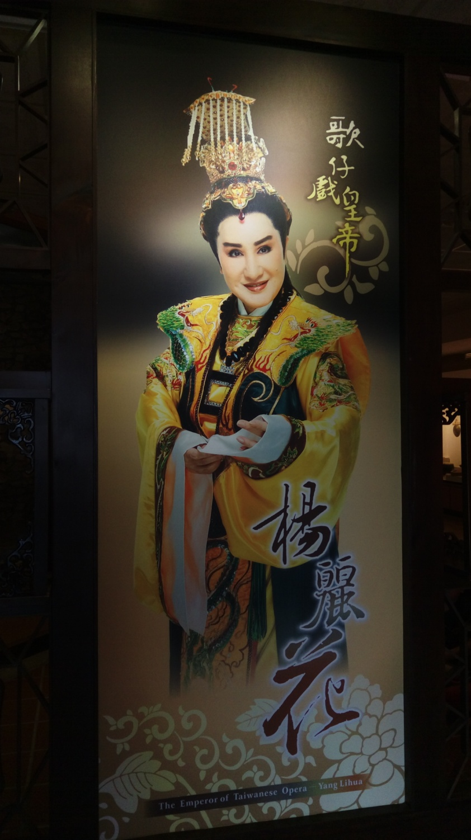
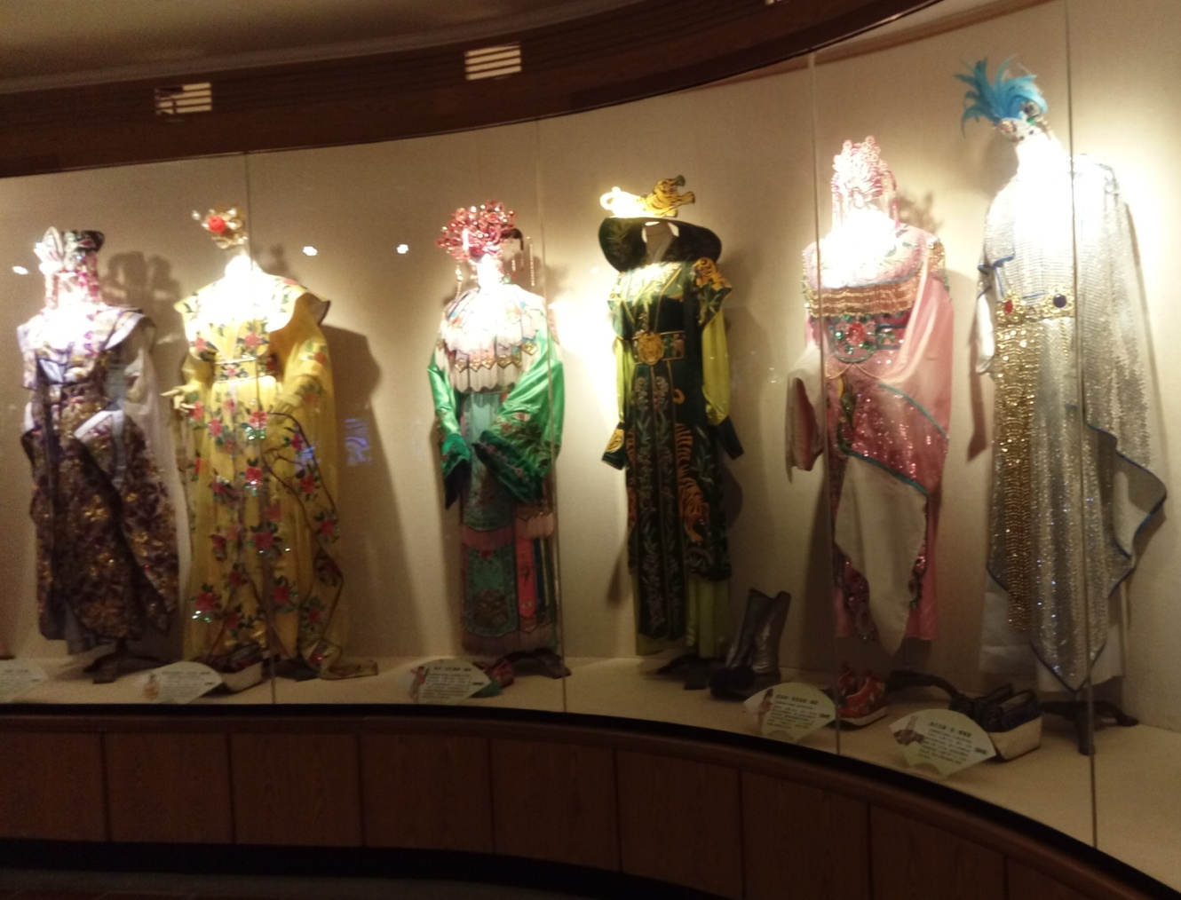
歌仔戲皇帝-楊麗花

Slide 27
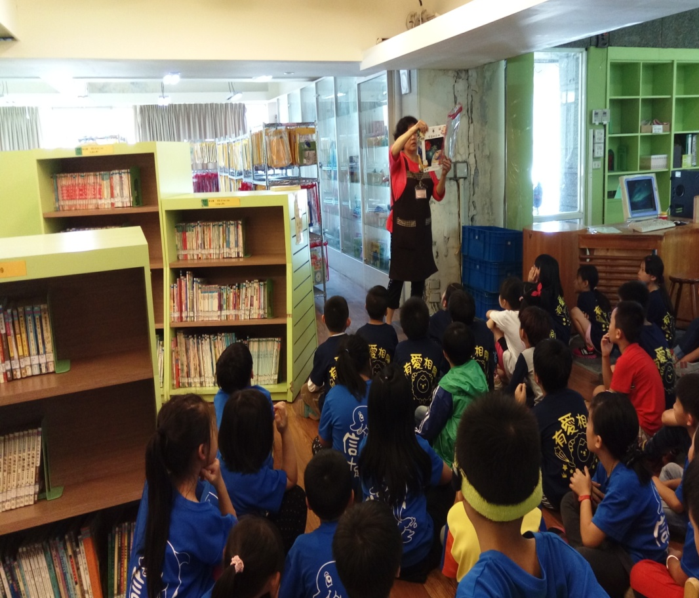
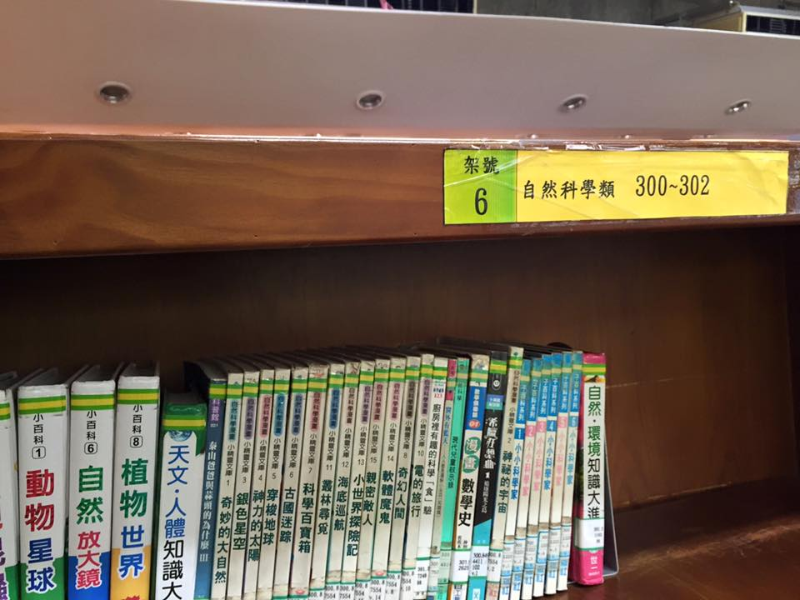
◎兒童閱覽室
介紹各類書籍分類與擺放規則

Slide 28
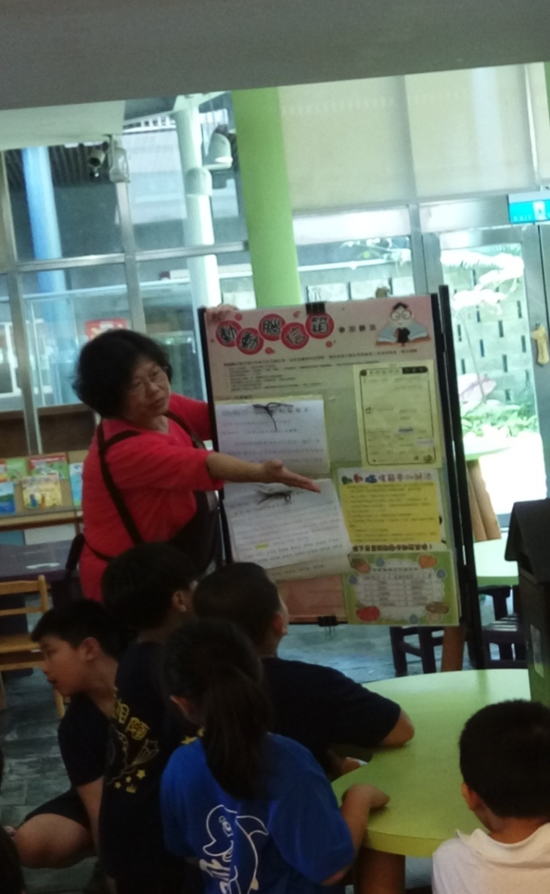
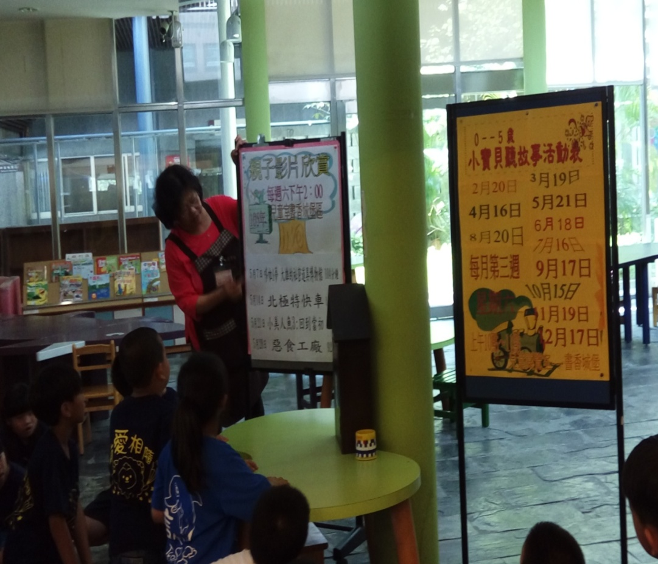
館區內的活動說明-說故事.影片欣賞…

Slide 29
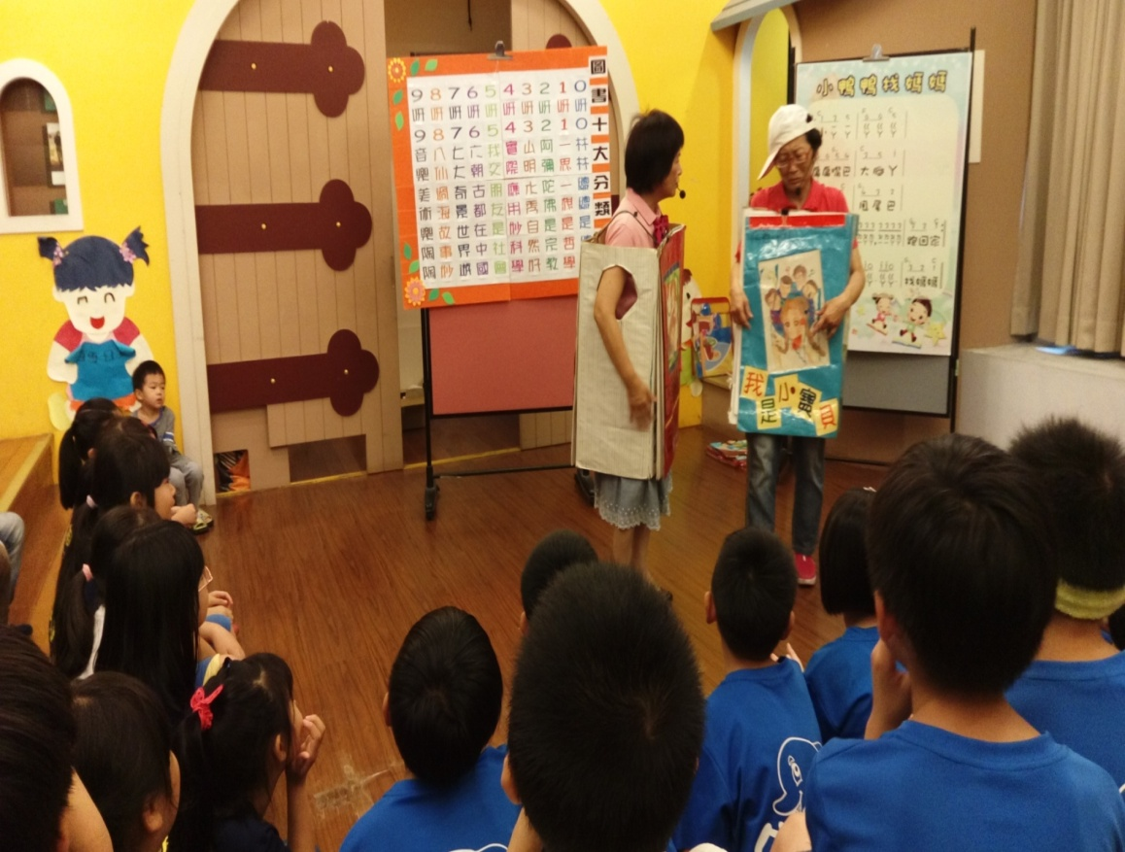
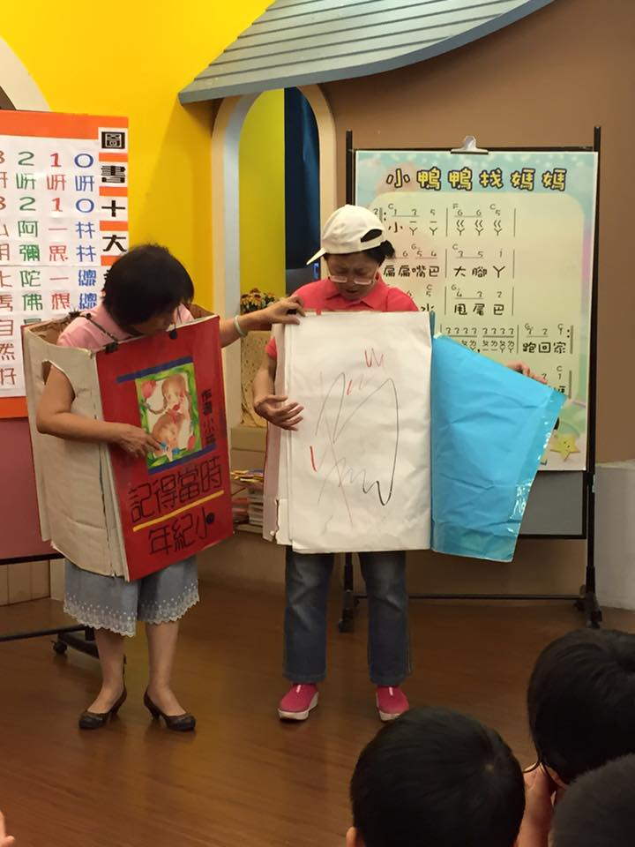
愛書小短劇-
教導學生正確使用書籍的方法

Slide 30
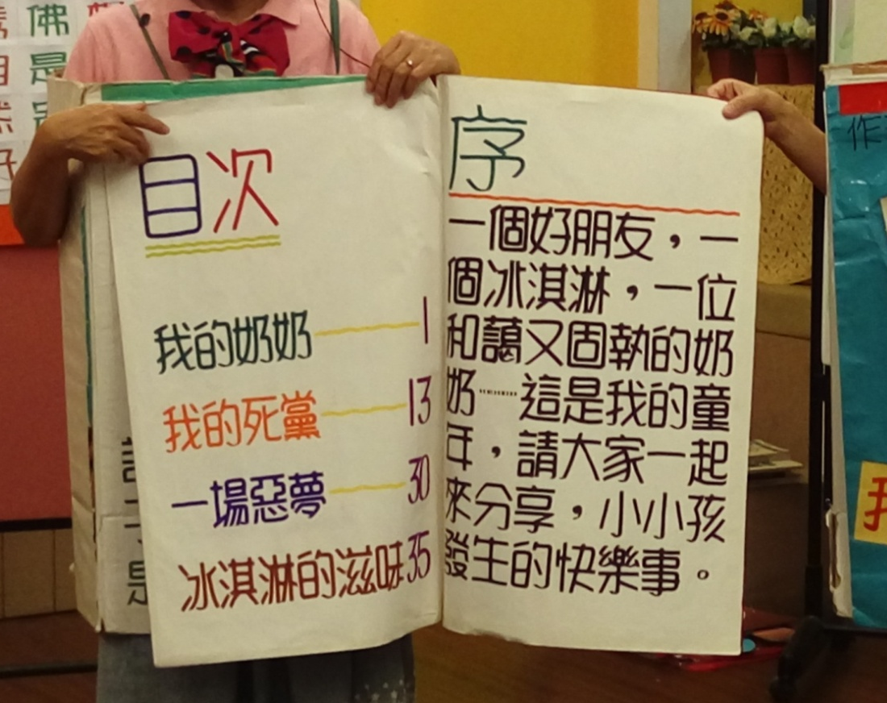
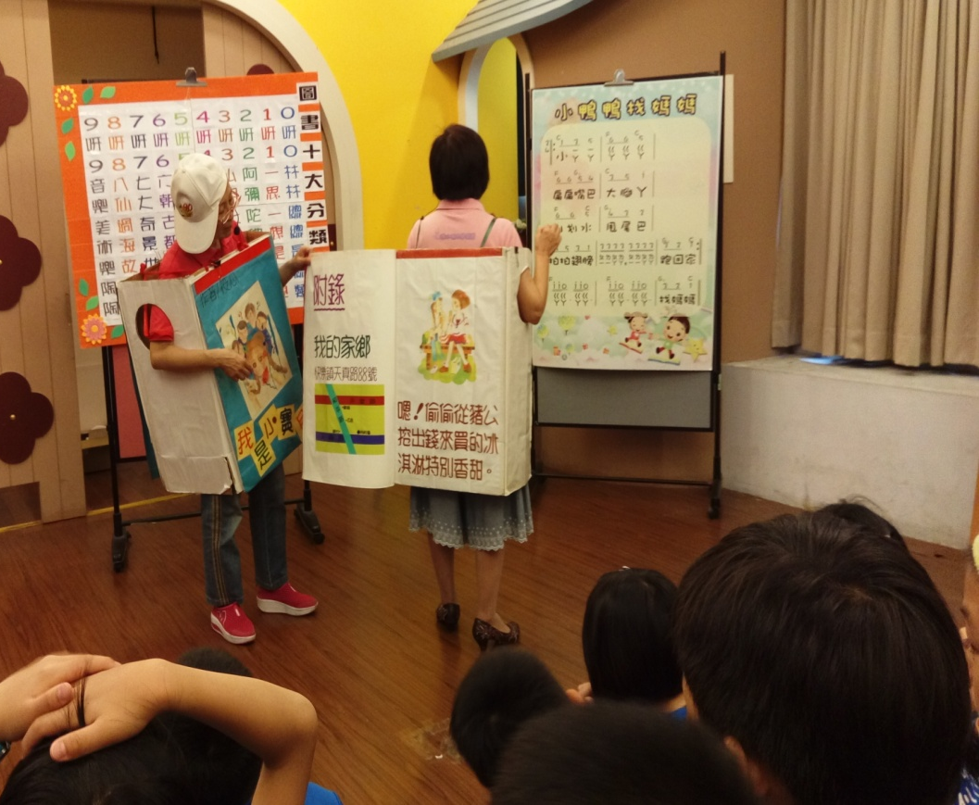
介紹書的結構與編排順序

Slide 31
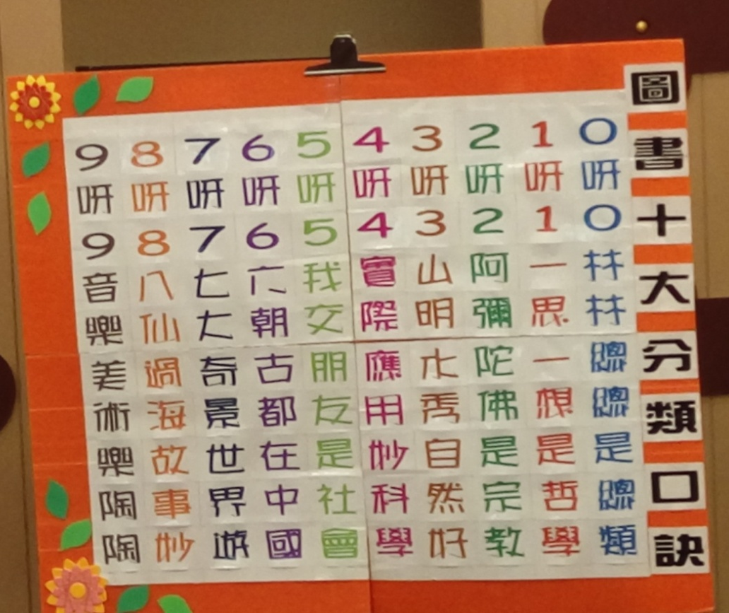
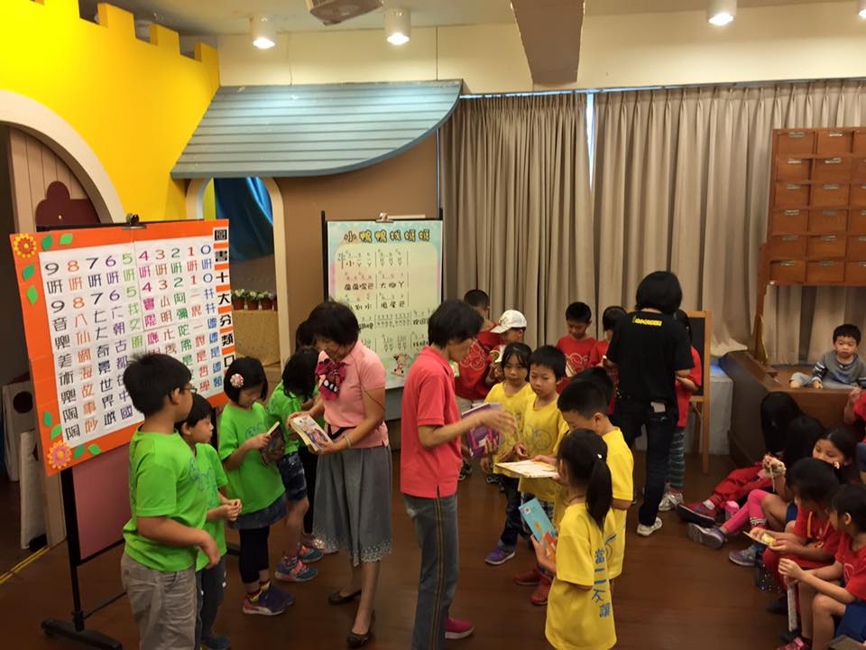
圖書十大分類口訣

Slide 32
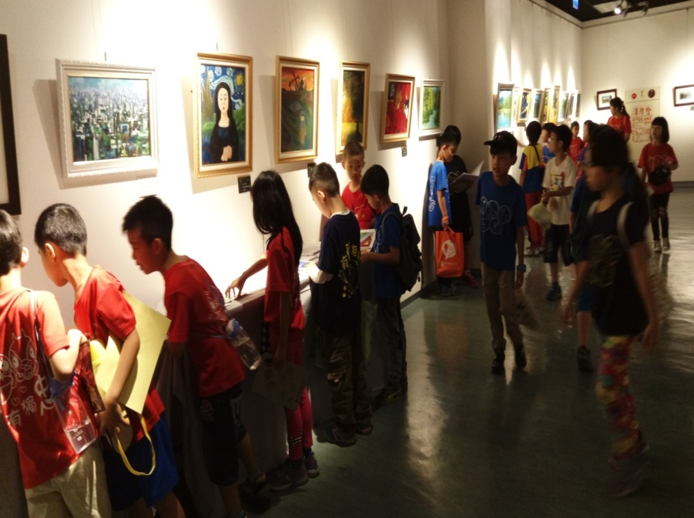
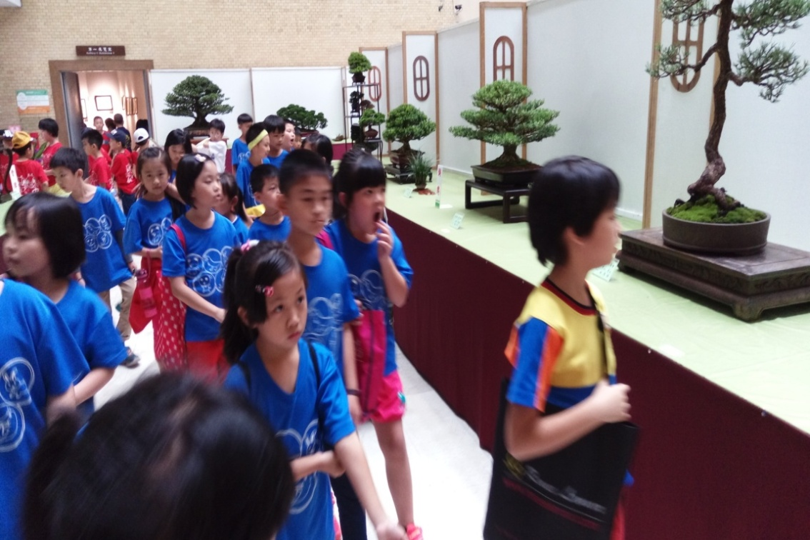
◎展覽室
實際參觀館內與館外的展覽

Slide 33
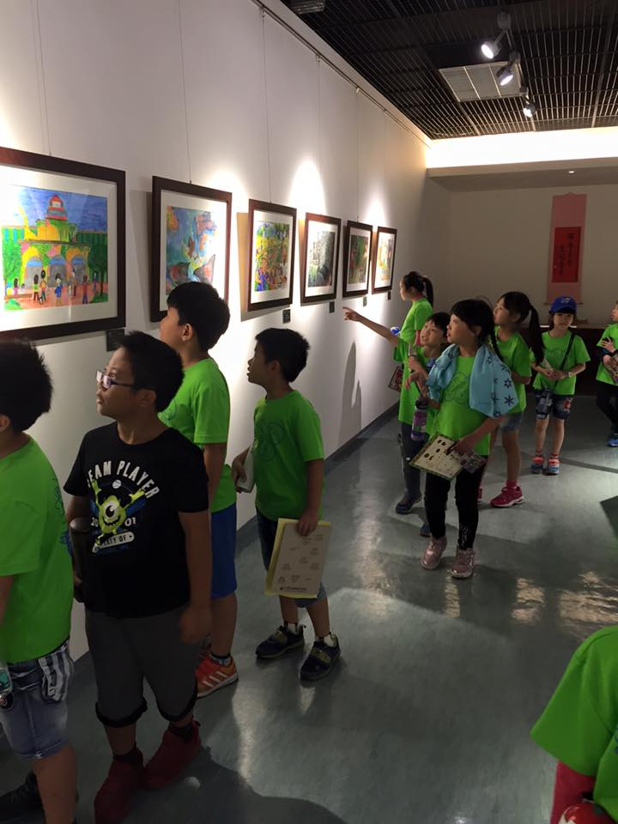
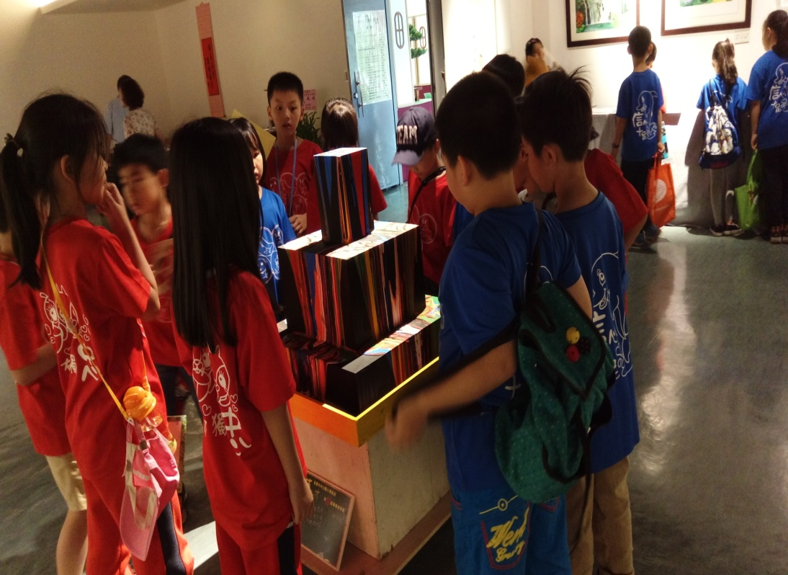
學習參觀禮儀

Slide 34
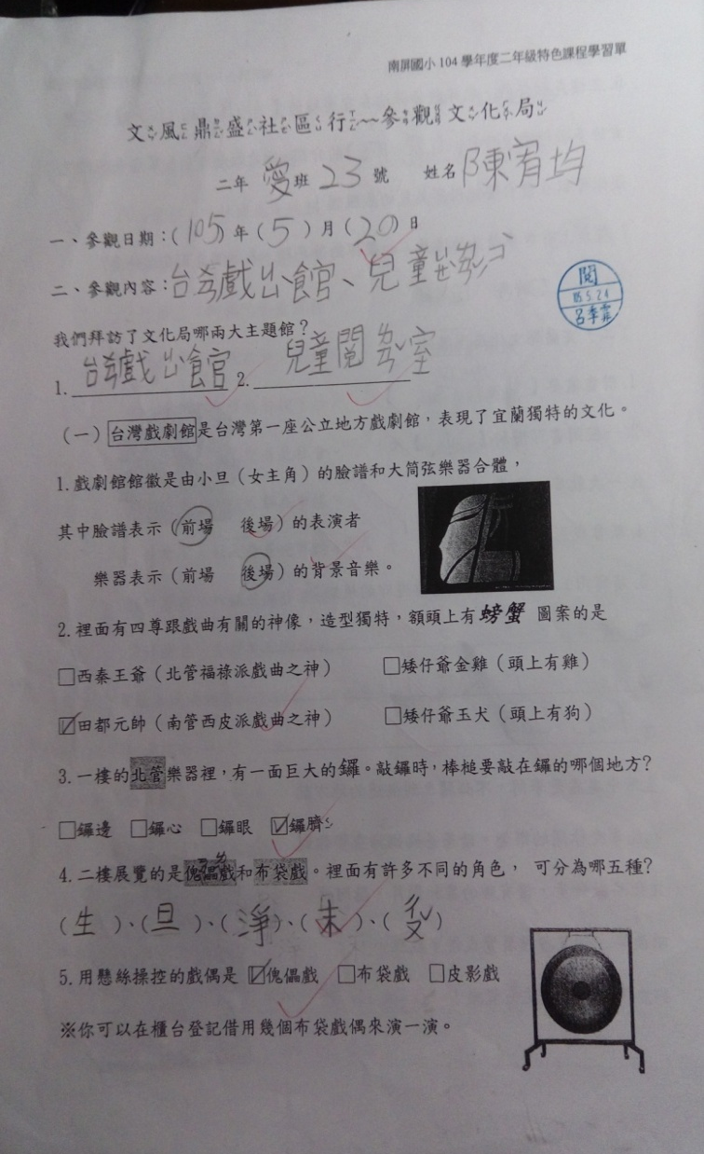


學習單的書寫

Slide 35




Slide 36




Slide 37

參觀後的小日記回顧

Slide 38


Slide 39


Slide 40


Slide 41
四、教學省思與回饋

Slide 42
1.學生在活動中，能藉由深入的導覽與講座課程學習不同領域的知識、享受學習的喜悅。
2.這群孩子藉由特色課程的帶領，一步一腳印的由校園出發，進而親近社區，他們學到的不只是刻版的知識，而是帶得走的能力。
3.課程的進行，除了需要學年老師的密切合作外，行政處室對外的聯繫工作更是讓活動順利進行的關鍵，在此一併感謝，謝謝葆仁老師、家正老師。
,

Slide 43

謝謝聆聽

